Slide 1
IchigoJam 첫 번째 단계
LED를 점멸 시키십시오
(입력 공간에 스페이스 키를 눌러)
LED를 클릭하십시오
10 LED1:WAIT30
20 LED0:WAIT30
30 GOTO10
RUN
LED1
"LED1"를 입력하고 Enter를 누르십시오.
LED를 끄십시오
LED0
모든 라인은 Enter 키를 눌러야 합니다.
“RUN” 은 프로그램을 시작하는 명령입니다.
프로그램을 중지하려면 ESC 키를 누르십시오.
또한 F5 키를 “RUN" 과 동일합니다.
컴퓨터에게 기다리라고 명령하기
WAIT120
“LIST" 는 프로그램을 표시하는 명령입니다.
LIST
F4 키는 같은 방식으로 작동합니다.
"WAIT120은" "2 초 대기" 를 의미. Q:”WAIT60"란?
당신은 빨리 LED를 점멸시킬 수 있습니까?
컴퓨터에게 수정에게 입력합니다.
WAIT60
당신은 4 개의 프로그램을 저장할 수 있습니다 (0-3)
:
LED를 1 초 클릭하십시오 ( 명령을 연결)
SAVE0
F3을 키 유형은 “SAVE"
을 선택합니다.
LED1:WAIT60:LED0
컴퓨터를 다시 부팅 한 후 해당
프로그램을로드 할 수 있습니다.
두 번 UP 키를 누르십시오.
우측 키 (12) 번을 누르십시오.
"6"을 삭제하려면 백 스페이스 키를 누르십시오.
"12"를 입력합니다. 주문을 수정 입력 누르십시오.
LOAD0
F2 키 유형 "LOAD".
프로그램을 취소 "NEW"를 입력합니다.
LED1:WAIT120:LED0
NEW
http://ichigojam.net/

Slide 2
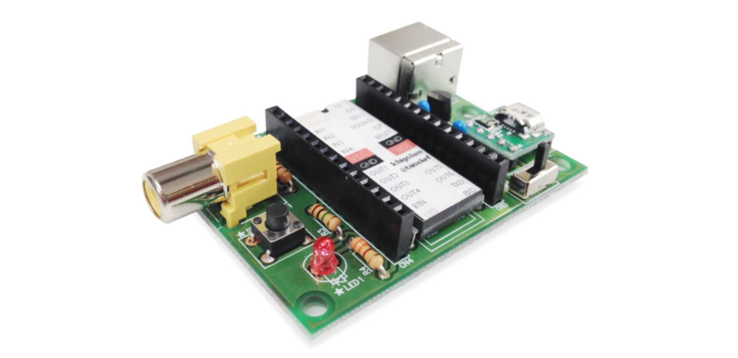
IchigoJam 미니 게임
래프팅! (오른쪽 피하기 좌측 키)
야구! (공을 치기 위하여 아무 키나 누름)
10 CLS:X=15
20 LC X,5:?”O”
30 LC RND(32),23:?”*”
35 WAIT 3
36 X=X-BTN(28)+BTN(29)
37 IF SCR(X,5) END
40 GOTO 20
10 LET Y,0
20 CLS
30 LC 4,15:?”%”
40 LC 5,Y:?”O”
50 IF INKEY() GOTO 90
60 LET Y,Y+1
70 WAIT 6
80 GOTO 20
90 IF Y=15 ?”HIT!”
얼마나 빨리? (LED를 점등 한 후 스페이스 키를 눌러)
10 LED 0
20 WAIT RND(180)+60
30 LED 1:CLT
40 IF BTN(32)=0 GOTO 40
50 ?TICK()
스크린 잭! (아무 키나 누름)
10 LET C,1:CLS
20 LC RND(32),RND(22)
30 ?CHR$(C)
40 LET K,INKEY():IF K C=K
50 GOTO 20
유형! (A ~ Z)
10 LET N,65:CLT
20 ?CHR$(N);
30 IF INKEY()!=N GOTO 30
40 LET N,N+1:IF N<91 GOTO 20
50 ?:?TICK()/60
'(', ')'또는 '' '를 입력하려면 Shift 키를 눌러
shift
+
(
9
계산! (즉시 합계를 계산)
10 LET N,0:CLT
20 LET A,RND(10)
30 LET B,RND(10)
40 ?A;”+”;B;”=“;:INPUT C
50 IF C!=A+B ?”NG!”:END
60 LET N,N+1:IF N<10 GOTO 20
70 ?TICK()/60
http://ichigojam.net/

